Slide 1
HIỆU ỨNG CHUYỂN TRANG CHIẾU
BÀI 14

Slide 2
Sử dụng được một vài hiệu ứng chuyển trang đơn giản

Slide 5
Tại sao các trang chiếu của thầy cô giáo xuất hiện theo một cách rất ấn tượng, cuốn hút?

Slide 6
KHÁM PHÁ

Slide 7
KHÁM PHÁ
1. THẺ LỆNH TRANSITIONS
2. TẠO HIỆU ỨNG CHUYỂN TRANG
3. BỎ HIỆU ỨNG CHUYỂN TRANG

Slide 8
1. THẺ LỆNH TRANSITIONS

Slide 9
2. TẠO HIỆU ỨNG CHUYỂN TRANG
Tạo hiệu ứng chuyển trang cho tất cả các trong chiếu
Chọn kiểu cho hiệu ứng đã chọn

Slide 10
3. BỎ HIỆU ỨNG CHUYỂN TRANG
Các bước thực hiện bỏ hiệu ứng đã chọn

Slide 11
LUYỆN TẬP

Slide 13
Đáp án gợi ý
Bài 1: 1-lệnh chuyển trang; 2-dải lệnh chuyển trang; 3- Hộp danh sách các kiểu hiệu ứng.
Bài 2: C
Bài 3: C
Bài 4: A

Slide 15
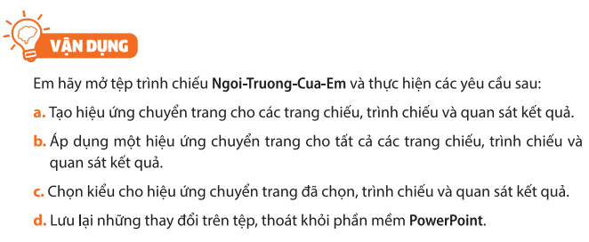
Nhiệm vụ thực hành

Slide 16
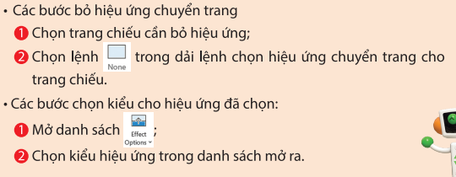
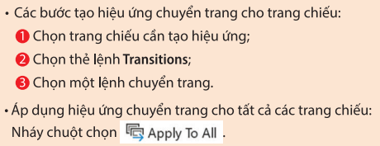
GHI NHỚ
Lợi ích của việc gõ bàn phím đúng cách:
- Gõ nhanh, chính xác phím cần gõ, giúp tăng hiệu quả công việc;
- Bảo vệ sức khoẻ, tránh mỏi cổ, mỏi tay.
Cách đặt tay và gõ phím trên hàng phím số cũng tương tự cách đặt tay và gõ các hàng phím khác trong khu vực chính của bàn phím.

